Slide 1
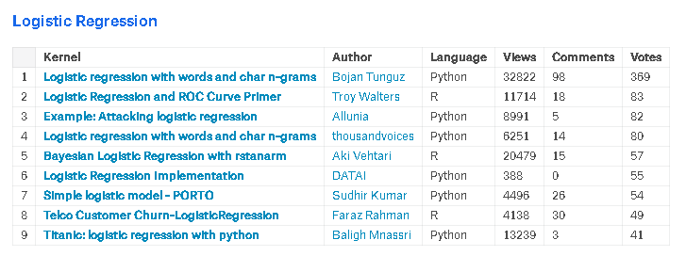
TopSE SW開発実践演習（2018/11/1向け）
Logistic Regression（ロジスティック回帰）を調査することで原理を学ぶ
■Data Science Glossary on Kaggle
（https://www.kaggle.com/shivamb/data-science-glossary-on-kaggle-updated）
1. Regression Algorithms
1.1 Linear Regression
1.2 Logistic Regression
報告対象
報告対象

Slide 2
TopSE SW開発実践演習（2018/11/1向け）
題材「Logistic regression with words and char n-grams」について
■概要
大量（56万行）のWiki文章を解析し、毒舌の種類に応じてクラス分けする。
TfidfVectorizer（文章内に出現する単語の出現頻度と希少性の2ファクターを用いたクラス分類アルゴリズム）が使われている。
■この題材を選んだ理由
Voteが高く多くの人から利用されている意味で題材として相応しいと考えた
ロジスティック回帰だけでなく、「 TfidfVectorizer」もついでに学びたい
■題材のURL
https://www.kaggle.com/tunguz/logistic-regression-with-words-and-char-n-grams

Slide 3
TopSE SW開発実践演習（2018/11/1向け）
クラス分けの基準（毒舌キーワード）
Keyword | 意味
toxic | 毒舌
severe_toxic | 程度の強い毒舌
obscene | 卑猥
threat | 脅し
insult | 侮辱
identity_hate | 同一性＋憎しみ？？？

Slide 4
TopSE SW開発実践演習（2018/11/1向け）
訓練データと評価データについて
■概要
訓練データ（train.csv）、評価データ（test.csv）はWikiの文章をテキスト形式で構成。
それぞれ、60MB近くあり Excelで表示しきれないほど。
WCコマンドで行数を調べたところ、訓練データが56万1809行、評価データが56万2889行。
■訓練データの抜粋（行頭の属性と1番目のレコードのみ）
"id","comment_text","toxic","severe_toxic","obscene","threat","insult","identity_hate"
"0000997932d777bf","Explanation
Why the edits made under my username Hardcore Metallica Fan were reverted? They weren't vandalisms, just closure on some GAs after I voted at New York Dolls FAC. And please don't remove the template from the talk page since I'm retired now.89.205.38.27",0,0,0,0,0,0
属性
レコード

Slide 5
TopSE SW開発実践演習（2018/11/1向け）
評価結果
■評価の流れ
・Logistic regression with words and char n-gramsからソースコードを取得し
私用のMacbookProのJupyterでRUNする。
【参考】評価PC（MacbookPro）スペック情報
待つこと約1時間
CPU | i7-6567U@3.3GHz x 4コア
メモリ | 16GB
GPU | Intel Iris Graphics 550 ←処理中は使われず
■出力された内容
CV score for class toxic is 0.9692156350497833
CV score for class severe_toxic is 0.9875938591018891
CV score for class obscene is 0.9838696975489344
CV score for class threat is 0.9833764206713553
CV score for class insult is 0.9774264753220822
CV score for class identity_hate is 0.9739428722139429
Total CV score is 0.9792374933179979
詳細はソースコードに記載
■ソースコードの格納場所（Github）
https://github.com/mkkrf137/TopSE_Kaggle2018.git

Slide 6
TopSE SW開発実践演習（2018/11/1向け）
今回調査で参考にした書籍やWebサイトなど
■書籍
Python Machine Learning 2版（Sebastian Raschka & Vahid Mirjalili）
■Webサイト（Kaggle以外で）
TfidfVectorizerのよく使いそうなオプションまとめhttp://moritamori.hatenablog.com/entry/tfidf_vectorizer
■今後の課題
TfidfVectorizer（文章内に出現する単語の出現頻度と希少性の2ファクターを用いたクラス分類アルゴリズム）の原理を数式レベルまで落とし込んで理解する。

